Slide 1
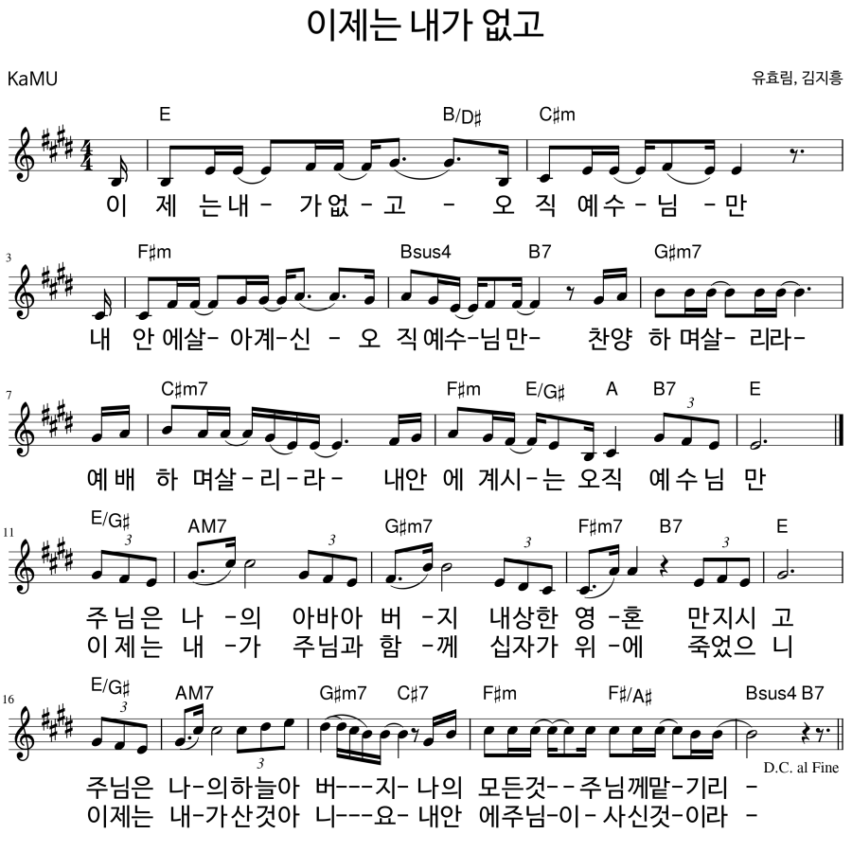
2024. 3. 17 교사중창단
1절 때는 후렴 1절만 하고
간주 후
후렴 1,2절 부르고
처음부터 부르고 마무리
간주
후렴

